Slide 1
现代企业人力资源管理概论
精讲八

Slide 2
题型介绍
 | 分值 | 题量 | 总分
一、单选选择题 | 1分 | 20个 | 20分
二、多选选择题 | 2分 | 10个 | 20分
三、简答题 | 5分 | 5个 | 25分
四、论述题 | 10分 | 2个 | 20分
五、案例分析题 | 15分 | 1个 | 15分

Slide 3
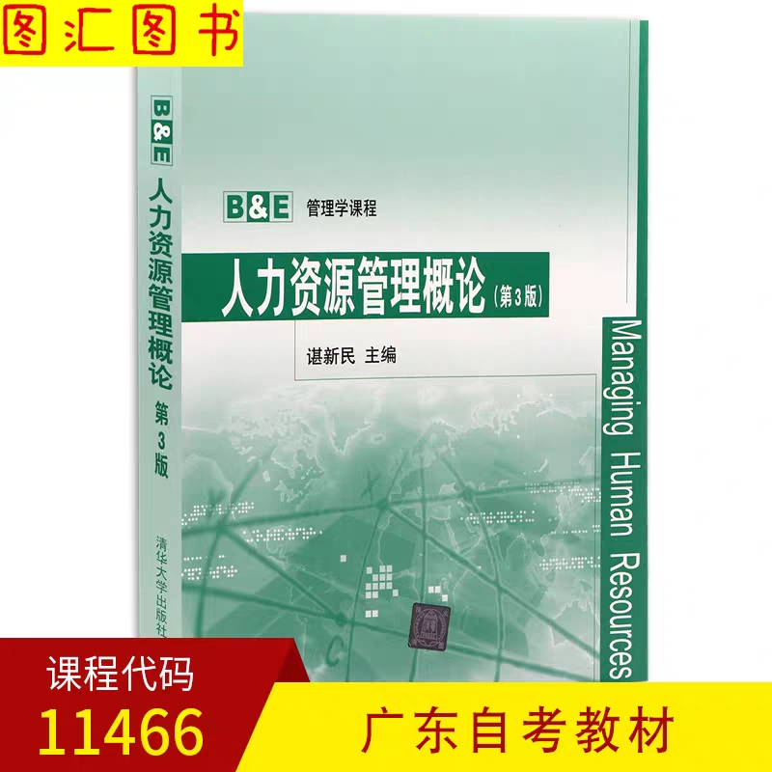
课程教材
教材名称：《人力资源管理概论》
教材主编：谌新民
课程代码：11466
Notes:
可以不买

Slide 4
第十章
绩效考评与绩效管理
Notes:
今天要来学习一下另外一个很重要的人力资源模块——绩效管理
什么叫做绩效呢？简单来说就是你工作的完成程度

Slide 5
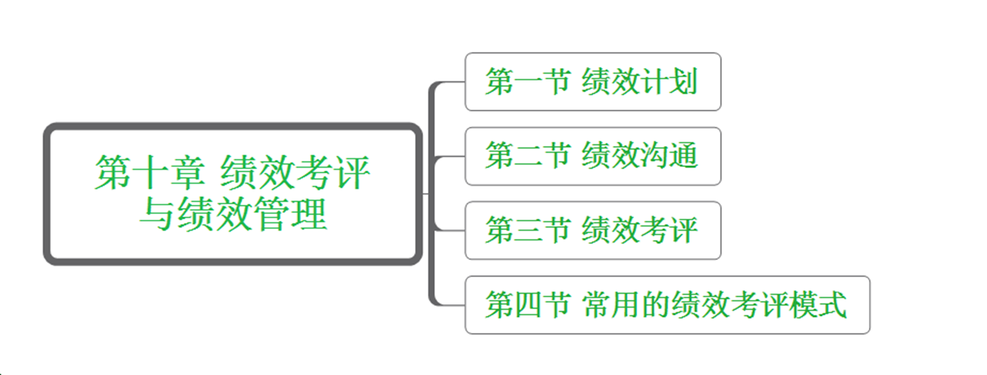
第十章 绩效考评与绩效管理
Notes:
绩效管理包括很重要的三个方面：绩效计划（定绩效）、绩效沟通（小领导制定出来绩效标准要跟大领导对，绩效标准制定出来还得同步给告诉员工）、然后再按照绩效标准来进行考评

Slide 6
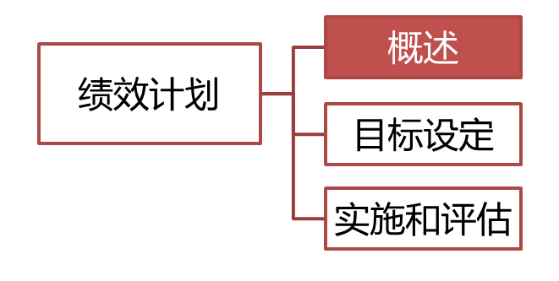
10.1.1一、绩效计划概述
10.1绩效计划
10.1.1绩效计划概述
选择题
1、绩效计划的含义：
（1）绩效计划是绩效管理中的起点/第一个环节，发生在新的绩效期间的开始。
（2）制定绩效计划的主要依据是工作目标和工作职责
（3）绩效计划是绩效管理的指南针
Notes:
比如销售，职责就是成单，目标比如想要突破100万
绩效计划能给主管和员工指明方向，让他们能协调活动，少走弯路

Slide 7
10.1绩效计划
10.1.1绩效计划概述
2、绩效计划的类型：
（1）从时间上划分：长期（5年以上）、中期（1-5年）和短期计划（1年或以下）
（2）从计划的广度上分：战略性计划和作业性计划
Notes:
战略性（大方向）和作业性（比较具体的）

Slide 8
10.1.1一、绩效计划概述
10.1绩效计划
10.1.1绩效计划概述
选择题
3、绩效计划的特点：
（1）具有明确的目标性
（2）具有首要地位
（3）具有普遍性
（4）具有效益性
【助记】首镖便宜
Notes:
（1）比如这个月是完成40个还是50个小时的讲课？
（2）“凡事预则立不预则废”，计划毕竟是管理的指南针
（3）是每个人都有一个绩效标准还是一个部门一个标准？
（4）肯定是为了公司更好的效益？没有哪个公司的绩效是冲着赔钱去的吧！

Slide 9
10.1.1一、绩效计划概述
10.1绩效计划
10.1.1绩效计划概述
选择题
4、绩效计划的内容：
（1）关键绩效指标（KPI）：可操作性的战术目标，是用来衡量评价对象工作绩效表现的具体量化指标，是对结果绩效的评价方式。
（2）工作目标设定（GS）：指员工在考核期内应该完成的主要工作及其效果；对过程绩效的评价方法
（3）能力发展计划：根据企业发展的整体要求，个人需要发展的能力与知识
【助记】设定关键计划
Notes:
（1）关键绩效指标（KPI）：是指企业宏观战略目标决策经过层层分解产生的可操作性的战术目标，是用来衡量评价对象工作绩效表现的具体量化指标，是对结果绩效的评价方式。
（2）工作目标设定（GS）：指员工在考核期内应该完成的主要工作及其效果;是对工作职责范围内的一些相对长期性、过程性、辅助性和难以量化的关键工作任务完成情况，即对过程绩效的评价方法
成单量、成单率、成单金额等都会有目标，但是影响工资的主要是成单金额

Slide 10
10.0科龙的绩效考评
真题演练
【1901】绩效管理的起点是（ ）
A、绩效计划
B、绩效沟通
C、绩效考评
D、绩效反馈

Slide 11
10.0科龙的绩效考评
真题演练
【1901】绩效管理的起点是（ ）
A、绩效计划
B、绩效沟通
C、绩效考评
D、绩效反馈

Slide 12
10.0科龙的绩效考评
真题演练
【1801】绩效计划的特点包括（ ）
A、计划具有特殊性
B、计划具有普遍性
C、计划具有首要地位
D、计划具有效益性
E、计划具有明确的目标性

Slide 13
10.0科龙的绩效考评
真题演练
【1801】绩效计划的特点包括（ ）
A、计划具有特殊性
B、计划具有普遍性
C、计划具有首要地位
D、计划具有效益性
E、计划具有明确的目标性
【助记】首镖便宜

Slide 14
真题演练
【1601】绩效计划的内容包括（ ）
A、绩效沟通内容
B、关键绩效指标
C、工作目标设定
D、绩效考评方法
E、能力发展计划

Slide 15
真题演练
【1601】绩效计划的内容包括（ ）
A、绩效沟通内容
B、关键绩效指标
C、工作目标设定
D、绩效考评方法
E、能力发展计划
【助记】设定关键计划

Slide 16
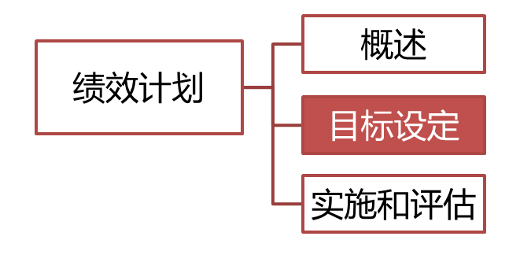
10.1.2二、绩效计划与目标体系的设定
10.1绩效计划
10.1.2绩效计划与目标体系的设定
选择题
目标管理的程序：
（1）确定目标：有效目标的设置是目标管理过程中最重要的阶段
（2）执行计划
（3）过程检查
（4）自我调节
Notes:
绩效计划与目标体系的设定主要说的主要说的就是目标管理的过程
定的目标必须是有效的（明确、可实现的、重要的）
执行
有没有偏离目标的行为
自己感觉达不到目标了，就得努努力了

Slide 17
10.1.2二、绩效计划与目标体系的设定
真题演练
【1607】目标管理过程中最重要的阶段是（ ）
A、有效目标的设置
B、目标的执行
C、过程检查
D、自我调节

Slide 18
10.1.2二、绩效计划与目标体系的设定
真题演练
【1607】目标管理过程中最重要的阶段是（ ）
A、有效目标的设置
B、目标的执行
C、过程检查
D、自我调节

Slide 19
第一节 绩效计划
目标设定
概述
有效目标的设置是目标管理过程中最重要的阶段
含义
绩效计划是绩效管理的起点/第一个环节
类型
长期（5年以上）、中期（1-5年）和短期计划（1年或以下）
广度：战略性计划和作业性计划
特点
具有明确的目标性
具有首要地位
具有普遍性
具有效益性
内容
关键绩效指标（KPI）：对结果绩效的评价方式
工作目标设定（GS）：对过程绩效的评价方法
能力发展计划：个人需要发展的能力与知识
多题型

Slide 20
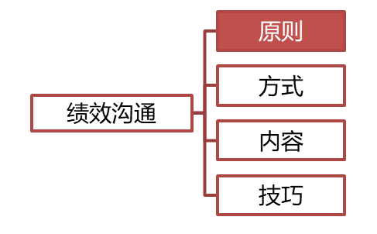
10.2.1一、绩效沟通的原则
10.2绩效沟通
10.2.1绩效沟通的原则
选择题
1、绩效沟通的原则：
（1）沟通应该真诚
（2）沟通应该具有针对性
（3）沟通应该具有建设性
（4）沟通应该及时
（5）沟通应该定期
【助记】针对定期建设，沟通真及时
Notes:
绩效沟通是绩效管理系统的一个重要组成部分，制定绩效之前你需要跟员工沟通一下，绩效考核标准的初稿，听取一下员工的意见，然后跟大领导汇报，定完以后还得告知员工
（1）从员工那获取真实的信息，制定切实可行的计划
（2）沟通的时候光在那拉家常行不行？
（3）给员工未来绩效的改善和提高提供建设性的建议，帮助员工提高绩效水平（切实可行的）
（4）绩效制定的是将来的还是过去的？
（5）经理和员工要约定好沟通的时间和时间间隔，保持沟通的连续性

Slide 21
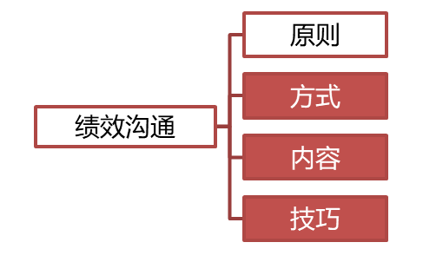
10.2.2二、绩效沟通的方式
10.2绩效沟通
10.2绩效沟通的原则、内容和技巧
选择题
2、绩效沟通的方式：正式沟通与非正式沟通
3、绩效沟通的内容：工作目标和任务、工作评估、要求与期望
4、绩效沟通的技巧： 倾听技术、反馈技巧
【助记】要评估目标和任务
Notes:
2、正式沟通就是提前约时间、找会议室；非正式沟通就是临时起意
3、工作目标和任务（完成哪些任务，达到什么样的目标）、工作评估（工作计划完成情况及效果，目标实现与否）、要求与期望（针对工作中存在的问题和不足提出改进措施或解决方法;明确应进行哪方面的培训;提出对员工工作和个人发展的期望;讨论员工可以从上级得到的支持和帮助;了解员工对上级提出的工作建议和意见）
4、倾听（表示兴趣和尊重——听的时候自己在那忙工作）、反馈（多问少讲、这件事我觉得这么做可能会更好…我当时是这么做的…）

Slide 22
10.2.3三、绩效沟通的内容
真题演练
【1804】下列有关绩效沟通的描述错误的是（ ）
A、沟通方式包括正式沟通与非正式沟通
B、沟通适用于绩效管理的开始阶段
C、沟通在绩效管理中起决定性的作用
D、管理者可根据员工的要求进行专门的沟通

Slide 23
10.2.3三、绩效沟通的内容
真题演练
【1804】下列有关绩效沟通的描述错误的是（ ）
A、沟通方式包括正式沟通与非正式沟通
B、沟通适用于绩效管理的开始阶段
C、沟通在绩效管理中起决定性的作用
D、管理者可根据员工的要求进行专门的沟通

Slide 24
10.2.3三、绩效沟通的内容
真题演练
【1701】绩效沟通的内容主要包括（ ）
A、工作目标与任务
B、工作评估
C、工作要求
D、工作期望
E、工作反馈

Slide 25
10.2.3三、绩效沟通的内容
真题演练
【1701】绩效沟通的内容主要包括（ ）
A、工作目标与任务
B、工作评估
C、工作要求
D、工作期望
E、工作反馈
【助记】要评估目标和任务

Slide 26
真题演练
【1301】 一般而言，绩效沟通应符合的原则包括（ ）
A、真诚原则
B、及时原则
C、针对性原则
D、定期原则
E、建设性原则

Slide 27
真题演练
【1301】 一般而言，绩效沟通应符合的原则包括（ ）
A、真诚原则
B、及时原则
C、针对性原则
D、定期原则
E、建设性原则
【助记】针对定期建设，沟通真及时

Slide 28
第二节 绩效沟通
原则
沟通应该真诚
方式
正式沟通与非正式沟通
内容
工作目标和任务、工作评估、要求与期望
技巧
倾听技术、反馈技巧
沟通应该具有针对性
沟通应该具有建设性
沟通应该及时
沟通应该定期
多题型

Slide 29
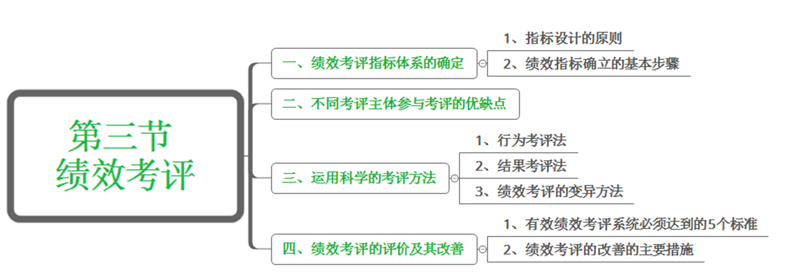
第十章 绩效考评与绩效管理
Notes:
接下来是第三节关于绩效考评的相关内容：考评的指标、不同的人来考评的优缺点、考评方法、对考评的评价和改善

Slide 30
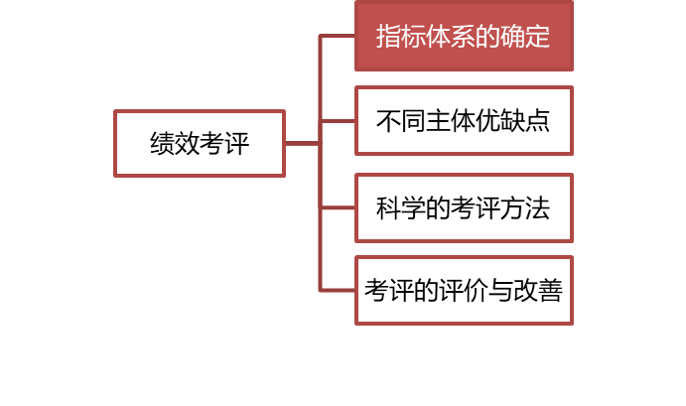
10.3.1.1设计原则
10.3绩效考评
10.3.1绩效考评系统的设计
选择题
1、绩效考评设计的原则：
（1）绩效考评制度化原则
（2）责任与权利相结合的原则
（3）客观公正的原则
（4）公开原则
（5）沟通原则
（6）效益原则
2、绩效考评内容确定的原则：
（1）要与企业文化和管理理念相一致
（2）绩效考核内容要有侧重点
（3）不考核与绩效无关的内容
Notes:
绩效考评制度化原则：形成制度，不是说任意妄为的
责任与权利相结合的原则：权力越大、责任越大
客观公正的原则：用成绩说话，不能因为德成老师的发型不好看就给我把绩效削减了
公开原则：考评要有一定的透明度，不能搞暗箱操作
沟通原则：提倡考评结果用不同方式与被评者见面，使之心服口服、诚心接受，并允许其申诉或解释。
效益原则：大部分考评活动应属日常工作，不要过于繁复地冲击正常工作秩序，更反对无实效的走过场、摘形式主义
最近新出的选择题考点

Slide 31
10.3.1.3绩效考评指标体系的确定
10.3绩效考评
10.3.1绩效考评系统的设计
简答题
3、绩效考评指标设计的原则：
（1）绩效评估指标的目标原则是简单、明确、清晰。
（2）绩效评估指标之间保持内在的相关性和一定的互补性。
（3）时刻坚持和灵活处理绩效评估指标的有效性原则，不能提倡指标越多越客观或定量指标比定性指标更客观等意见。
（4）在素质指标、基本技能指标、发展潜力指标之间寻求基本的平衡点，以求简化绩效考评体系。
（5）在量化指标、定性指标之间寻求基本的平衡。
（6）重视绩效评估指标设计与指标结构的“本土化”问题。
Notes:
（1）指标要简单、明确、清晰
（2）指标之间要有一定的相关性和互补性，比如上课课时反映数量、学生的通过率反映质量
（3）注意指标的有效性，指标不是越多越好，也不是说定量的一定比定性指标好（定性指标的内容会更丰富一些，比如是外卖的2分，如果是定性指标你可以知道不满意的点在哪，可能仅仅是因为外卖送晚了）
（4）设置多少个素质指标….
（5）不要全是量化、也不要全是定性
（6）学习其他企业的指标结构的同时，需要根据自己的实际情况作出调整

Slide 32
10.3.3.1绩效考评系统的操作流程
10.3绩效考评
10.3.1绩效考评系统的设计
简答题
4、绩效指标确立的基本步骤：
(1)工作分析
(2)工作流程分析
(3)绩效特征分析
(4)理论验证
(5)要素调查，确定指标
(6)指标的修订
【助记】工作流程的特征，验证后确定修订
Notes:
（1）依据工作分析提供的与工作有关的信息，一方面可以分析出任职者的主要任职资格
（2）根据被考评者在流程中的角色、责任以及上游、下游之间的关系，来确定其衡量工作的绩效指标
（3）可以是用图表标出各个指标的绩效特征，按需要考评程度分档（必须考评、需要、几乎不需要）
（4）依据绩效考评的基本原理与原则，对所设计的绩效考评要素指标进行验证
（5）可以运用多种灵活的方法进行要素调查，最后确定绩效考评指标体系
（6）对不合理的地方进行修订

Slide 33
真题演练
【1904】下列关于绩效考核的内容的确定原则错误的是（ ）
A、与企业文化和管理理论相一致
B、要有侧重点
C、必须适当考虑与绩效无关的内容
D、不考核与绩效无关的内容

Slide 34
真题演练
【1904】下列关于绩效考核的内容的确定原则错误的是（ ）
A、与企业文化和管理理论相一致
B、要有侧重点
C、必须适当考虑与绩效无关的内容
D、不考核与绩效无关的内容

Slide 35
真题演练
【1804】绩效考评设计应遵循的原则有（ ）
A、制度化原则
B、责任与权力相结合原则
C、客观公正的原则
D、半公开原则
E、沟通原则

Slide 36
真题演练
【1804】绩效考评设计应遵循的原则有（ ）
A、制度化原则
B、责任与权力相结合原则
C、客观公正的原则
D、半公开原则
E、沟通原则
Notes:
公开、效益原则

Slide 37
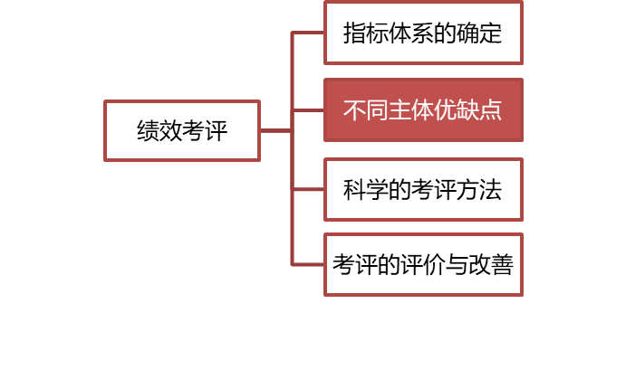










10.3.1.4绩效考评前的准备
10.3绩效考评
10.3.2不同考评主体参与考评的优缺点
选择题
上级考评
同级考评
下级考评
自我考评
相关客户考评
对考评内容比较熟悉
干扰少,真实客观
以偏概全，定式思维
耗时，考评资料不易获得
接触频繁，客观全面
私心，人际关系
了解自己，评价客观
利于管理的民主化
易高估自己，隐瞒，开脱
素质限制，怕打击报复
Notes:
评价的主体包括员工自己和他的上下级以及客户
上级：优点就是对考评内容比较熟悉，指标就是他们定的
同级/同事：频繁接触、客观全面

Slide 38
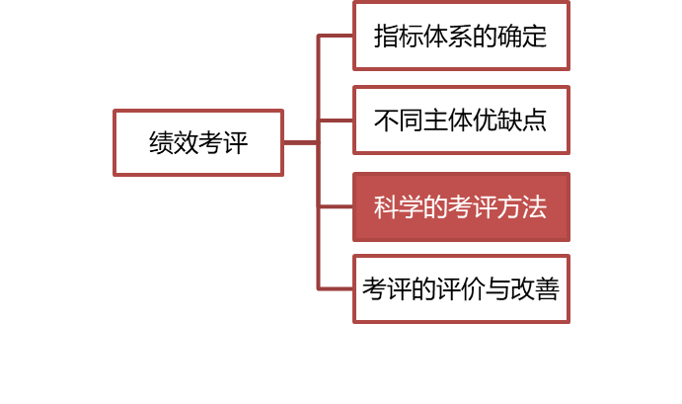
10.3.2.3结果考评法
10.3绩效考评
10.3.3运用科学的考评方法
选择题
1、行为考评法：
①交错排列法；②对偶比较法；③强制正态分布法；④记录考核法；⑤评级量表法；⑥行为观察量表法；⑦强迫选择表；⑧关键事件法；⑨行为锚等级评定法
2、结果考评法：
①目标管理法；②岗位绩效指数化法；③层次分析法
【助记】目岗之层
Notes:
行为考评法呢做一个了解，有一个大致印象就可以了：①就像上学的成绩单一样，根据各方面的表现排序；②两两pk，积分赛；③正态分布就是两边少、中间多，意思就是说在一个公司中表现中等的是大多数，表现特别优异和特别差的仅是少数；④平时记录下每个员工的强项、弱项、潜力等具体表现；⑤将一些重要的评价因素划成不同的等级；⑥是④和⑤的结合；⑦就像做选择题一样，必须选择其中的一个；⑧工作中事件太多了，没法一一记录，只记录决定成败的关键事件；⑨把量表评分法与关键事件法结合起来
考试更常考的是结果考评法的三种
①绩效管理第一步不是计划么，要制定目标，考评的时候就是看一下目标的完成情况
②岗位指数（岗位会对你的很多方面做一个要求，比如出勤、能力、成单），每一个要求的完成情况
③评价的时候不是一个人说了算，可以由不同的人从不同的角度来进行评价，最后综合大家的意见
谐音：暮光之城

Slide 39
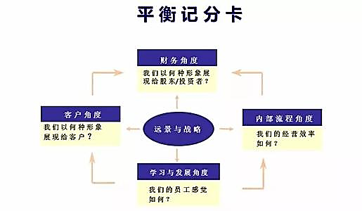
10.3.4.1选拔与招聘
10.3绩效考评
10.3.3运用科学的考评方法
选择题
3、考评法中的变异方法：
（1）双向评估
（2）增强效力法
（3）平衡记分卡
缺点：①指标覆盖面较大，绩效考评时指标计算以及评价结果过于琐碎；
②没有考虑其他重要的利益相关者(如供应商、政府等)的利益
Notes:
第三类是变异方法，也就是不是那么常用的方法
（1）平时都是管理人员评估员工，上级评下级，这次我们普通员工也当家作主一会，我们也可以评价上级，互相评价——管理人员评估员工的绩效，员工评估经理的绩效
（2）要求上司和员工一同决定考评绩效的具体细节
（3）平衡记分卡可能在其他课程中也听到过，测评的时候讲从四个角度（财务、客户、内部流程、员工个人的学习与发展的角度），当然咱们这个地方的考点不是问你平衡记分卡是什么，重点考的是它的缺点
①过于琐碎了：考虑的面太广、太多，导致没抓住重点，大家想绩效考核的时候基本都是只抓关键的对吧（KPI）
②虽然你考虑的面很广，但是没有把一些重点的考虑进去，比如供应商、政府的利益
就相当于你考试的时候长篇大论，但是最后发现踩点给分的时候只能踩到了其中的一两个点

Slide 40
真题演练
【1904】在绩效考评主体的选择方面，相关客户考评的优点或缺点是（ ）
A、对考评内容熟悉
B、接触频繁，更加客观全面
C、易高估自己
D、考评资料不易取得

Slide 41
真题演练
【1904】在绩效考评主体的选择方面，相关客户考评的优点或缺点是（ ）
A、对考评内容熟悉
B、接触频繁，更加客观全面
C、易高估自己
D、考评资料不易取得

Slide 42
真题演练
【1804】下列属于结果考评法的是（ ）
A、对偶比较法
B、全视角考评法
C、层次分析法
D、平衡记分卡法

Slide 43
真题演练
【1804】下列属于结果考评法的是（ ）
A、对偶比较法
B、全视角考评法
C、层次分析法
D、平衡记分卡法
【助记】目岗之层
目标管理法
岗位绩效指数化法
层次分析法

Slide 44
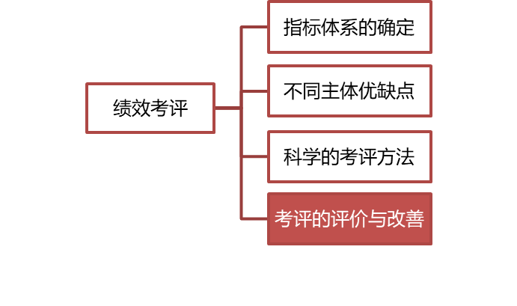
10.3.5.0绩效考评的评价及其改善
10.3绩效考评
10.3.4绩效考评的评价及其改善
选择题
1、有效绩效考评系统的标准：
（1）战略一致性
（2）效度高
（3）信度强
（4）广泛的可接受性
（5）明确的指导性
【助记】小心一只手
Notes:
绩效重要吗？重要啊，跟钱有关系呢，所以你的绩效考评方法必须是科学合理有效的
那什么样的是有效的呢？
（1）与公司的发展战略应该一致，绩效说明的是公司看中的方面
（2）（3）效度是正确性——就是评价出来拿绩效高的确实是对公司贡献大的；信度是一致性，就是不同的人用你的评价体系评出来的结果要差不多
（4）你的绩效标准员工都不认可可以吗？
（5）评了高分，你除了要让被评价的这个人知道这种行为是值得肯定的，也要给其他人指明方向，别人也这么做

Slide 45
10.3.5.4绩效考评的改善
10.3绩效考评
10.3.4绩效考评的评价及其改善
简答/论述题
2、绩效考评的改善的主要措施：
（1）组织结构及岗位工作分析
（2）业务流程与关键成功因素
（3）加强绩效面谈与反馈
（4）员工绩效改进辅导
（5）为员工提供一个合适的绩效改进奖励预期
Notes:
如果评价完你的绩效考评体系有有不合适的，那就需要改善，主要的改善措施包括五个方面，出简答题或者论述题
（1）首先就是要多分析，找出来不合理的地方，比如在组织结构的安排上以及岗位职责的安排上有没有不合理的，需要改善的
（2）我们在评价的时候往往关注的是结果，但是没有过程哪来的结果呢，所以我们也要关注一下过程，尤其是关键的过程
（3）多沟通，不要沉浸在自己的世界里，听一听员工的想法，并且考评结果也要反馈给员工；告诉他好的继续保持，不好的如何改善
（4）提供帮助，对于工作中的问题，不是说给一个不好的考评就完事了，你要帮助他改进啊
（5）制定一个合理的改进预期，就像是上学考试只能考0鸭蛋，你一下子要求他下次考试考个100分，合适吗？不合适，欺负人家考0分的小同志，你先帮助他及格，再慢慢往上提对吧

Slide 46
真题演练
【1607】一般而言，有效的绩效考评系统的标准必须包括（ ）
A、战略一致性
B、效度高
C、信度强
D、广泛的可接受性
E、明确的指导性

Slide 47
真题演练
【1607】一般而言，有效的绩效考评系统的标准必须包括（ ）
A、战略一致性
B、效度高
C、信度强
D、广泛的可接受性
E、明确的指导性
【助记】小心一只手

Slide 48
第三节 绩效考评
指标体系的确定
考评设计原则
绩效考评制度化原则；责任与权利相结合的原则；客观公正的原则；公开原则；沟通原则；效益原则
内容确定原则
要与企业文化和管理理念相一致；绩效考核内容要有侧重点；不考核与绩效无关的内容
不同考评主体的优缺点
同级
接触频繁，客观全面（优）；私心，人际关系（缺）
上级
指标设计原则
简单、明确、清晰；保持相关性和互补性；有效性原则；简化绩效考评体系；定性和定量的平衡；“本土化”问题
指标确定的基本步骤
工作分析；工作流程分析；绩效特征分析 ；理论验证；要素调查，确定指标 ；指标的修订
对考评内容比较熟悉（优）；以偏概全，定式思维（缺）
下级
利于管理的民主化（优）；素质限制，怕打击报复（缺）
自我
了解自己，评价客观（优）；易高估自己，隐瞒，开脱（缺）
客户
干扰少,真实客观（优）；耗时，考评资料不易获得（缺）
多题型

Slide 49
第三节 绩效考评
考评方法
行为考评法
①交错排列法；②对偶比较法；③强制正态分布法；④记录考核法；⑤评级量表法；⑥行为观察量表法；⑦强迫选择表；⑧关键事件法；⑨行为锚等级评定法
结果考评法
①目标管理法；②岗位绩效指数化法；③层次分析法
绩效考评的评价及其改善
有效标准
战略一致性；效度高；信度强；广泛的可接受性；明确的指导性
改善措施
组织结构及岗位工作分析
变异方法
双向评估、增强效力法、平衡记分卡
缺点：①指标覆盖面较大，绩效考评时指标计算以及评价结果过于琐碎；②没有考虑其他重要的利益相关者的利益
业务流程与关键成功因素
加强绩效面谈与反馈
员工绩效改进辅导
为员工提供一个合适的绩效改进奖励预期
多题型

Slide 50
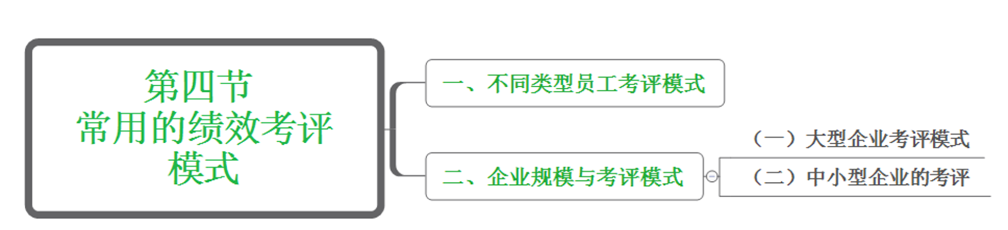
第十章 绩效考评与绩效管理
Notes:
不同类型员工以及不同企业规模的考评模式

Slide 51
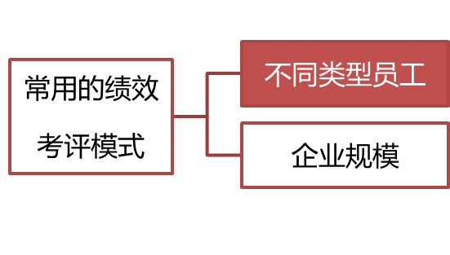
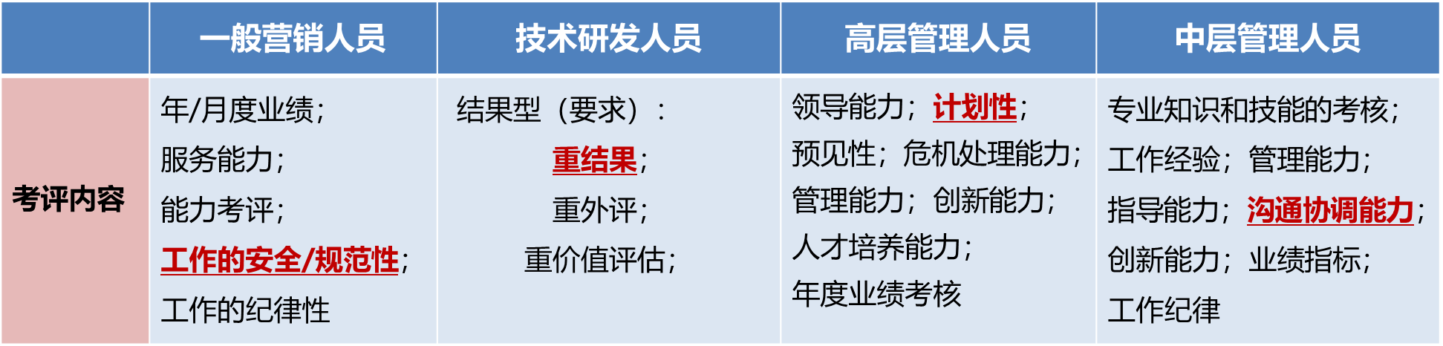
10.4常用的绩效考评模式
10.4.1不同类型员工考评模式
Notes:
（1）销售：业绩、服务好客户、安全规范（把别人的单子据为己有）、是否认真上班
（2）技术研发人员：主要是看你研发出多少成果、成果的价值如何
（3）（4）高层和中层：高层是做决策的，所以做计划、制定战略；中层主要是上传下达，从中协调

Slide 52
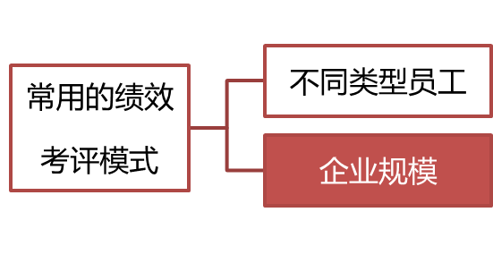
10.4常用的绩效考评模式
10.4.2企业规模与考评模式
选择题
1、大型企业考评模式的特点：
（1）由于企业规模大，有能力也可能建立比较完善的员工绩效考评体系
（2）在大型企业由于企业规模大、人数多，人力资源管理的职能不能由人事部门独揽；一线经理应承担部分员工绩效考评的职能
（3）非人格化管理
（4）大型企业的员工素质普遍偏高，在绩效考评中也可以吸收每一位员工亲自参与进来
Notes:
非人格化管理：制度化管理
体系比较完善、一线经理需要承担部分考评任务、非人格化、员工参与

Slide 53
10.4.2.2中小型企业的考评
10.4常用的绩效考评模式
10.4.2企业规模与考评模式
论述题
2、中小型企业的考评：
（1）特点：管理灵活；岗位划分不明确；工作职责变动较大；考评不必太复杂，侧重主观考评
（2）内容：工作总结； 员工自我评价；分类考评；考评沟通
Notes:
（1）灵活（不像大公司那样的制度化，这个月效益好，大家都辛苦了就多发点）、不明确（一人干多个岗位的活）、职责变动大（哪里需要哪里搬）、一共也没多少人，没那么多时间和精力去做复杂的考评系统
（2）总结一下你完成的重要工作、自我评价（自己是比较清楚自己干了哪些活的）、分类（可以分为岗位技能、工作态度和工作成果3方面的内容进行考评）、沟通（必不可少）

Slide 54
真题演练
【1607】有关大型企业绩效考评的特点叙述错误的是（ ）
A、拥有比较完善的员工绩效考评体系
B、一线经理应该承担绩效考评的职能
C、可以吸收每一位员工亲自参与考评
D、以主观考评为主

Slide 55
真题演练
【1607】有关大型企业绩效考评的特点叙述错误的是（ ）
A、拥有比较完善的员工绩效考评体系
B、一线经理应该承担绩效考评的职能
C、可以吸收每一位员工亲自参与考评
D、以主观考评为主

Slide 56
第四节 常用的绩效考评模式
不同类型
一般营销人员：工作的安全性和规范性
大型企业
建立比较完善的员工绩效考评体系
技术研发人员：重结果、重外评、重价值评估
高层管理人员：领导能力、计划性
一线经理应承担部分员工绩效考评的职能
非人格化管理
可以吸收每一位员工亲自参与进来
中小企业
特点：管理灵活；岗位划分不明确；工作职责变动较大；考评不必太复杂，侧重主观考评
内容：工作总结； 员工自我评价；分类考评；考评沟通
中层管理人员：协调沟通能力
多题型

Slide 57
第十一章
薪酬设计与薪酬管理
Notes:
绩效学习完以后，咱们还要来学习一部分第一章的内容，这是人力资源的又一大模块——薪酬福利体系

Slide 58
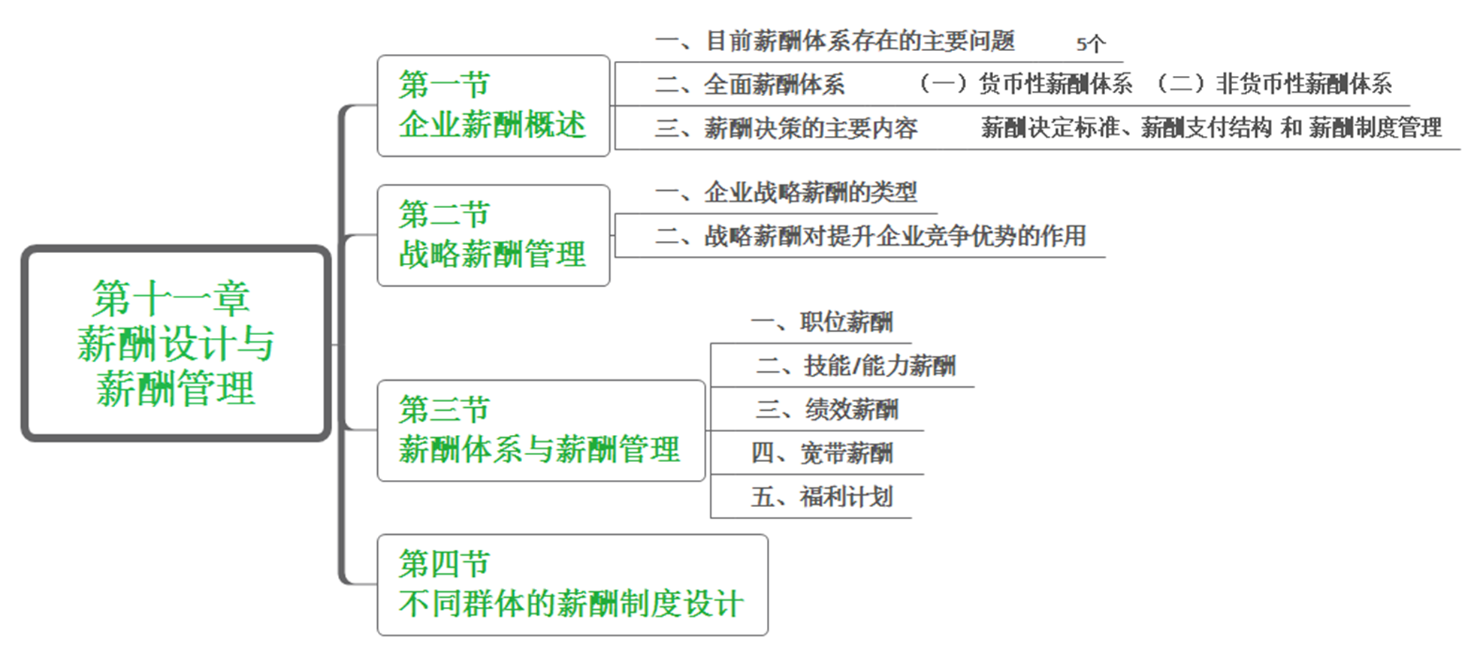
第十一章 薪酬设计与薪酬管理
Notes:
一共包括四节的内容，这节课主要是学习第一节，如果时间充裕我们就学习一点第二节的内容

Slide 59
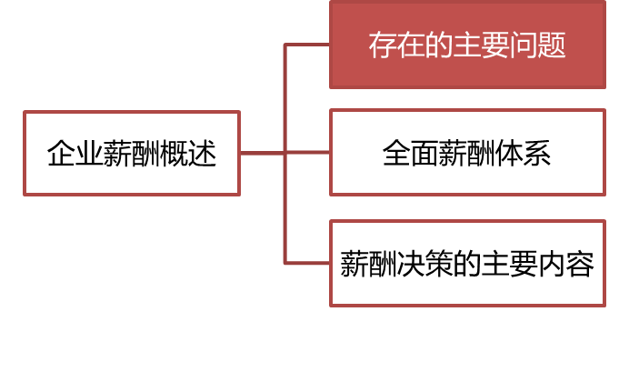
11.1.1一、目前薪酬体系存在的主要问题
11.1企业薪酬概述
11.1.1目前薪酬体系存在的主要问题
案例题
目前薪酬体系存在的主要问题：
（1）对薪酬功能的错误定位
（2）薪酬系统的激励手段单一，激励效果较差
（3）薪酬结构零散，基本薪酬的决定基础混乱
（4）薪酬管理过程不透明，沟通不足
（5）薪酬管理与企业战略、文化及人力资源管理系统脱节
Notes:
（1）主要是两大错误：唯薪酬论（将薪酬当做是激励员工的唯一手段）、薪酬无效论（认为吸引人才的不是薪酬，而应该是公司的文化、环境、发展前景）
（2）激励就只有发钱，时间久了，你发钱的增长速度，跟不上人心的需求速度
（3）结构零散：也不知道基本薪酬主要由哪些因素决定
（4）沟通不足：不了解员工真正的需求
（5）没有紧紧围绕着企业的战略、文化已经人力资源系统

Slide 60
真题演练
【1301】W企业在工作取得一定成效的时候，老板会给员工发放一笔上千元的奖金。老板本以为这样就可以充分调动员工的积极性了，但是近年来发现这样的激动方式已经逐渐失去了作用，员工在领取奖金的时候反应非常平淡，就像领自己的薪水一样自然，并且在随后的工作中也没人会为这上千元的奖金表现得特别努力。同时，老板还发现员工的抱怨也比以前有所增加，员工们认为老板不重视他们的需求，给不了他们想要的东西。于是员工离职尤其是优秀人才的跳槽现象开始增多，这给企业造成了巨大的损失。
1、该企业在奖金发放方面存在什么问题？（10分）
2、出现材料中的情况后，你认为如何解决？ （5分）
Notes:
1、薪酬定位错误：唯薪酬论
2、方式单一：每次都是发奖金
3、结构零散
4、沟通不足：员工们认为老板不重视他们的需求
5、薪酬管理与企业战略、文化及人力资源管理系统脱节：留不住人了
还有一个问题是如何解决？针对目前的问题，我们需要给薪酬重新定位、增加沟通、增加激励的形式
我们要建立“全面薪酬体系”

Slide 61
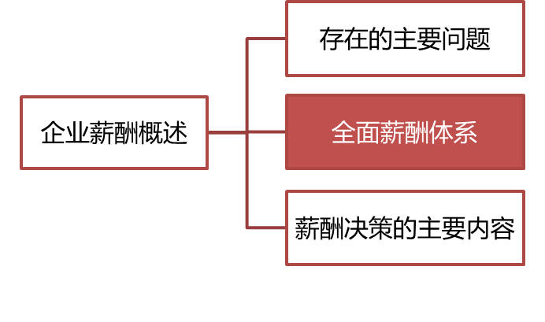
11.1.2.1货币性薪酬体系
11.1企业薪酬概述
11.1.2全面薪酬体系
案例题
一、全面薪酬体系的分类：
1、货币性薪酬体系：
固定薪酬：基本工资；年度奖金；福利；津贴；在职消费
可变薪酬：股票期权；股票增值权；受限股票；绩效奖励计划；虚拟股票
2、非货币性薪酬体系：通过社交增进感情；商品奖励；工作用品补贴；个人晋升与自我发展机遇；带薪休假；旅游奖励；象征性奖励；促进家庭的介入。
Notes:
货币和非货币——钱和非钱
货币性薪酬又分为固定薪酬（基本工资、年终奖、五险一金、高温补贴、根据地位的不同——办公室补贴或个人专车、交际应酬费用）和可变薪酬（得到的钱是会有变化的，主要是跟股票相关的：股票期权——购买股票的权利、股票增值权和虚拟股票差不多——你不是实际拥有股票，只是享受分红；受限股票——完成任务才能拥有使用权，没完成就的办不到），完成不同等级的水平，奖励不一样
非货币性薪酬：不是直接给钱的，比如说给你比较好的社交分为、工会福利发米发油、配发电脑文件夹、升职加薪、带薪休假、旅游票、奖杯奖状、比如发一个礼品卡可以让你的家人选

Slide 62
11.1.2.2非货币性薪酬体系
11.1企业薪酬概述
11.1.2全面薪酬体系
简答/案例题
二、非货币性薪酬体系广泛使用的原因：
（1）认可突出的业绩
（2）加强公司的经营目标
（3）能为货币性薪酬计划提供补充
（4）适用于大多数员工
（5）能使公司激励计划的过渡更加平稳
Notes:
（1）最佳员工、赛课的冠亚季军
（2）为了拿冲击冠亚季军不断努力
（3）
（4）很多人还是希望被认可、发个奖杯啥的
（5）公司最近资金有点紧张，削减金钱的奖励，那可以发一些日用品这样的方式，过渡一下，有总比啥也没有好

Slide 63
真题演练
【1510】下列属于可变薪酬的是（ ）
A、基本工资
B、虚拟股票
C、津贴
D、福利

Slide 64
真题演练
【1510】下列属于可变薪酬的是（ ）
A、基本工资
B、虚拟股票
C、津贴
D、福利

Slide 65
真题演练
【1901】全面薪酬体系通常划分为（ ）
A、货币性薪酬体系
B、非货币性薪酬体系
C、实物性薪酬体系
D、非实物性薪酬体系
E、股票期权体系

Slide 66
真题演练
【1901】全面薪酬体系通常划分为（ ）
A、货币性薪酬体系
B、非货币性薪酬体系
C、实物性薪酬体系
D、非实物性薪酬体系
E、股票期权体系

Slide 67
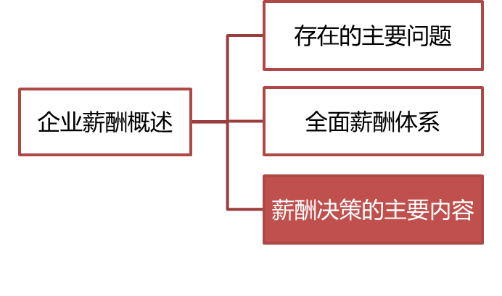
11.1.3三、薪酬决策的主要内容
11.1企业薪酬概述
11.1.3薪酬决策的主要内容
论述题
薪酬决策的主要内容：
1、薪酬决定标准
2、薪酬结构
3、薪酬制度管理

Slide 68
11.1.4.2薪酬总额的确定
11.1企业薪酬概述
11.1.3薪酬决策的主要内容
论述题
1、薪酬决定标准：决定薪酬高低的依据，岗位、技能、资历、绩效和市场状况等都可能是决定薪酬的依据。
（1）基于岗位或技能
（2）基于绩效或资历
（3）基于个人绩效或团队绩效
（4）基于公司绩效或部门绩效
（5）定性或定量测度绩效
（6）基本薪酬高于或低于市场标准
Notes:
岗位：管理岗＞技术＞运营
同样的岗位，还要看技能水平，同样是程序员，工资是不一样的

Slide 69
11.2.2二、战略薪酬对提升企业竞争优势的作用
11.1企业薪酬概述
11.1.3薪酬决策的主要内容
论述题
2、薪酬结构：薪酬的各个构成部分及其比重
（1）固定薪酬和可变薪酬；
（2）短期激励和长期激励；
（3）非经济薪酬和经济薪酬

Slide 70
11.2.2二、战略薪酬对提升企业竞争优势的作用
11.1企业薪酬概述
11.1.3薪酬决策的主要内容
论述题
3、薪酬制度管理：制定和调整薪酬制度的行为方式和决策标准，包括授权程度、员工参与方式、薪酬的内外向性、薪酬等级状况、薪酬的支付方式以及薪酬制度的调整频率等。
（1）集权与分权管理；（2）员工参与度；（3）内部公平与外部公平；
（4）窄带薪酬与宽带薪酬；
（5）公开或秘密支付；
（6）薪酬制度偏刚性还是偏弹性。

Slide 71
第一节 企业薪酬概述
主要问题
（1）对薪酬功能的错误定位
决策内容
（2）薪酬系统的激励手段单一，激励效果较差
（3）薪酬结构零散，基本薪酬的决定基础混乱
全面薪酬体系
货币性薪酬体系：固定薪酬（在职消费）、可变薪酬（虚拟股票）
非货币性薪酬体系：通过社交增进感情；商品奖励；工作用品补贴；个人晋升与自我发展机遇；带薪休假；旅游奖励；象征性奖励；促进家庭的介入。
（4）薪酬管理过程不透明，沟通不足
（5）薪酬管理与企业战略、文化及人力资源管理系统脱节
非货币性薪酬体系广泛使用的原因：认可突出的业绩；加强公司的经营目标；能为货币性薪酬计划提供补充；适用于大多数员工；能使公司激励计划的过渡更加平稳
薪酬决定标准：岗位、技能、资历、绩效和市场状况等都可能是决定薪酬的依据
薪酬结构：薪酬的各个构成部分及其比重
薪酬制度管理：制定和调整薪酬制度的行为方式和决策标准
多题型

